Slide 1
Живопись Руси
10-13вв.

Slide 2
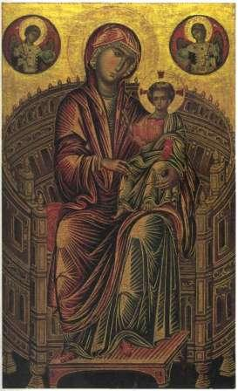

Slide 3
Начало
Древнерусская живопись – одна из самых высоких вершин мировой культуры, величайшему духовному достоянию нашего народа. Древнерусская живопись – живопись христианской Руси – играла в жизни общества очень важную и совсем иную роль, чем живопись современная, и этой ролью был определен ее характер. Неотделима от самого предназначения древнерусской живописи и достигнутая ею высота. Русь приняла крещение от Византии и вместе с ним унаследовала представление о том, что задача живописи – «воплотить слово», воплотить в образы христианское вероучение.

Slide 4
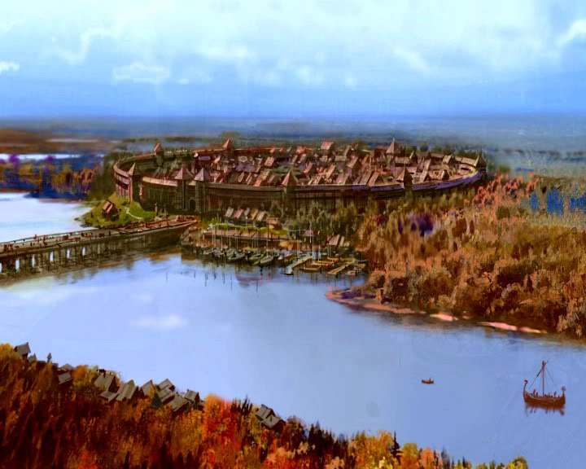
Изображение города (новгород)

Slide 5
Монументальная живопись
Монументальная живопись — живопись на архитектурных сооружениях и других стационарных основаниях. В ряду изобразительных искусств Киевской Руси первое место принадлежит монументальной «живописи». Систему росписи храмов, разумеется, русские мастера восприняли от византийцев, и народное искусство повлияло на древнерусскую живопись. Росписи храма должны были передать основные положения христианского вероучения, служить своеобразным «„евангелием“ для неграмотных». Мозаики и фрески Софии Киевской позволяют представить систему росписи средневекового храма.

Slide 6
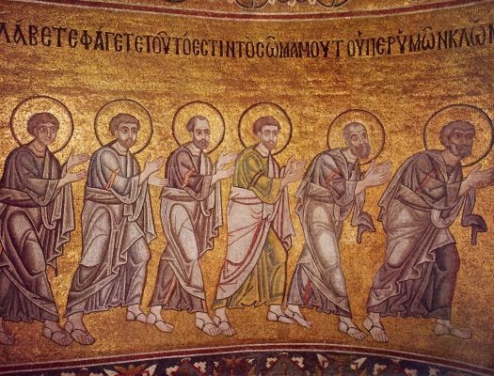
Причащение Апостолов. Мозаика. Храм св. Софии в Киеве.

Slide 7
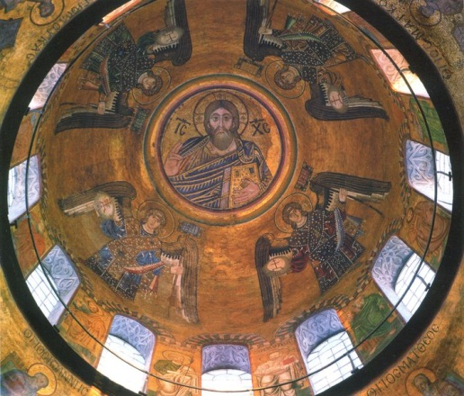
XI в. Христос Вседержитель.

Slide 8
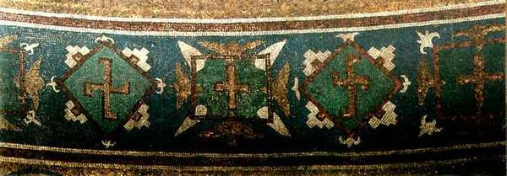
мозайка

Slide 9
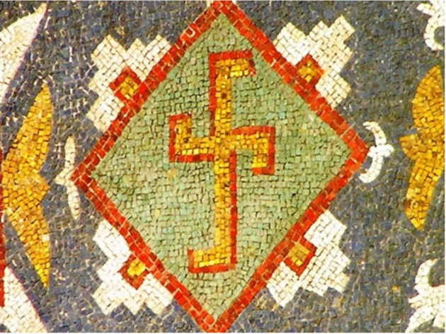
Алтарная мозаика.

Slide 10
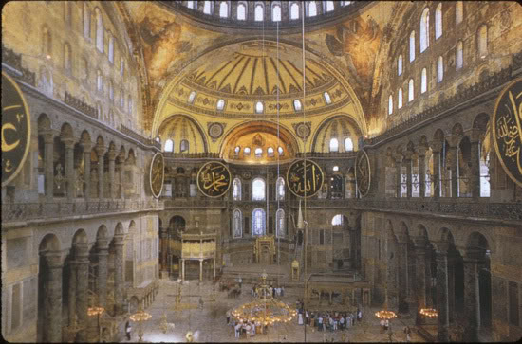
Внутреннее убранство Святой Софии в Царьграде

Slide 11
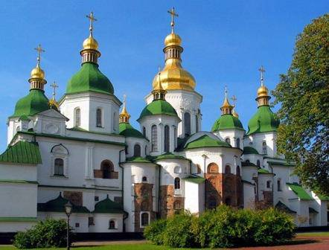
София Киевская

Slide 12
Чтобы неукоснительно следовать канону, запрещающему писание с натуры, иконописцы пользовались в виде образцов либо древними иконами, либо иконописными подлинниками, толковыми, которые содержали словесное описание каждого иконописного сюжета («Пророк Даниил млад кудреват, Георгий, в шапке, одежды испод лазурь, верх киноварь» и т. п.), или лицевыми, т.е. иллюстративными (прорыси — графическое изображение сюжета).

Slide 13
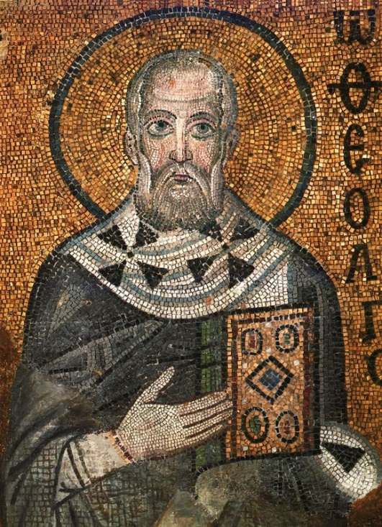
Григорий Богослов

Slide 14
Впитав и творчески переработав разнообразные художественные влияния, Киевская Русь создала систему общерусских ценностей, предопределившую развитие искусства в последующие столетия.

Slide 15
Спасибо за внимание !

Slide 16
Работу выполнила ученица
10 «Г» класса
Мхитарян Ани.

